Slide 1
CH3 電腦硬體組成與周邊設備
3-1 認識電腦組成元件
3-2 電腦主機的組成
3-3 輸出／輸入設備
3-4 電腦使用常見問題

Slide 2
3-1 認識電腦組成元件
我們平時所說的「電腦」，通常是指筆記型電腦與桌上型電腦，這是因為它們的應用最為廣泛、最為使用者所熟悉。因此很多使用者對「電腦」的定義，可能還停留在筆記型電腦與桌上型電腦的認知。
從定義上來看，「電腦」是一種能夠按照程式執行，自動高速處理大量數據的現代化電子裝置，日常生活中的平板電腦、GPS 衛星導航設備、智慧型手機等通通都可以稱為「電腦」，因為這些產品都整合了電腦的重要元件以及應用程式，所以這些產品也屬於電腦。
從外觀來看，電腦的架構有螢幕、機殼、滑鼠和鍵盤。根據功能的不同，電腦可以分成五大部分，它們都是電腦的主要組成部分，而且各司其職：

Slide 3
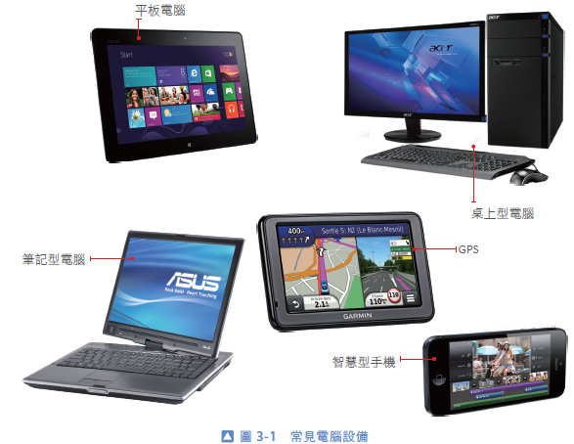
3-1 認識電腦組成元件

Slide 4
3-1 認識電腦組成元件
3-1.1 輸入單元
輸入單元專門負責接收使用者發出的運算命令，或運算時所需的資訊等等。沒有它，電腦根本就無法得知命令為何，也不知道該使用哪些資訊去執行運算處理。
輸入單元有兩個重要的功能，第一是接收外部輸入的資訊，第二是將輸入的資訊轉換成電腦可以處理的內碼。常見的輸入裝置有鍵盤、麥克風、觸控螢幕、攝影機、相機、掃描器等。
3-1.2 輸出單元
輸出單元是電腦向使用者展示運算結果、提示資訊，完成人機溝通的目的。若缺少這個部分，電腦對大家來說也是毫無用處，因為根本得不到大家最需要的結果。
輸出裝置的對象有可能是人或是其他的電腦裝置。常見的輸出裝置有螢幕、喇叭、印表機、網路裝置等。

Slide 5
3-1 認識電腦組成元件
3-1.3 控制單元
控制單元（Control unit，CU）是整合電腦各大單元、指揮電腦內部正常運作的部分，可以算是電腦的神經中樞。例如當使用者輸入資訊後，資訊應該送去哪裡、交給誰，運算之後得到的結果又該如何處置，這些都屬於它的職責範圍。
3-1.4 記憶單元
記憶單元是專門用來儲存電腦運算過程中各種相關的資訊，一般而言可分為「主記憶體」和「輔助記憶體」兩種。主記憶體是直接可以和中央處理器（CPU）交換
資料的記憶體，存取速度快，需要執行的程式碼及資料都暫存在這記憶體中。但在電腦關機後，主記憶體內的資料會消失，因此輔助記憶體就擔負作為長期儲存程式
碼及資料的媒介。輔助記憶體存取速度慢，但單位成本低，常見的輔助記憶體有磁碟、磁帶、光碟、隨身碟等。

Slide 6
3-1 認識電腦組成元件
3-1.5 算術邏輯運算單元
由於電腦的本質就是計算，因此運算單元就是電腦的核心部分。如果一台電腦裡面缺少了這個部分，那麼根本就稱不上是電腦。算術邏輯運算單元（簡稱ALU）
包含算術運算（例如：＋、－、×、÷）、邏輯運算（例如：AND、OR、NOT）及關係運算（例如：<、>、=）三個部分。微型處理器通常結合「算術邏輯運算單元」與「控制單元」及少量的記憶單元形成所謂中央處理器（簡稱CPU）。這五大單元都屬於電腦的主體組成部分，因此它們之間必然存在一定的合作關係，整台電腦的運作流程其實並不複雜，先來看看以下的運作流程示意圖。

Slide 7
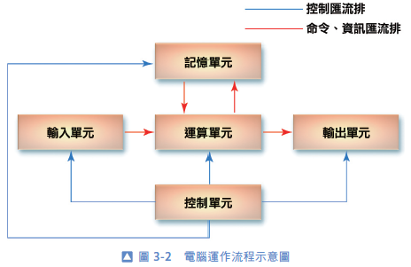
3-1 認識電腦組成元件

Slide 8
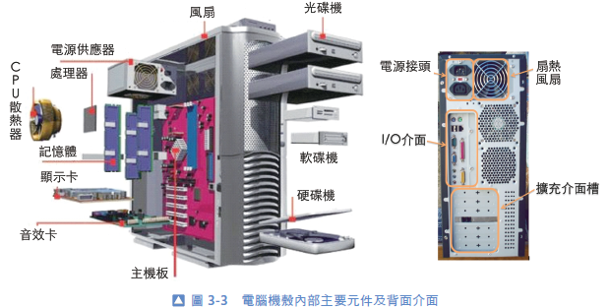
3-2 電腦主機的組成
電腦之所以如此流行，主要是因為其功能強大，可以為我們完成很多工作。由於桌上型電腦的應用最廣泛，所以下面將為大家介紹桌上型電腦組成元件的作用；至於其他電腦的硬體如筆記型電腦，其組成元件與桌上型電腦大致相同且功能相似，也請一併參考下表。但是請注意，目前網路卡和音效卡多已整合內建在主機板中，因此不再另行介紹。

Slide 9
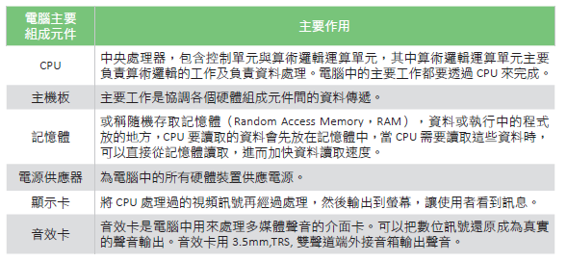
3-2 電腦主機的組成

Slide 10
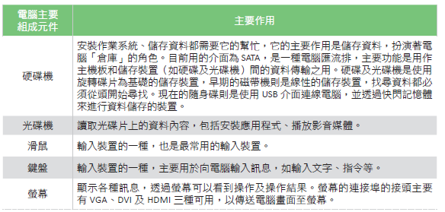
3-2 電腦主機的組成

Slide 11
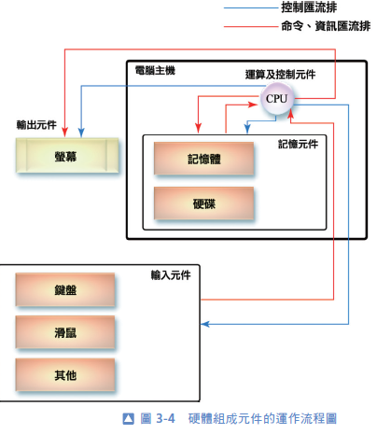
3-2 電腦主機的組成
電腦的硬體組成元件不僅可以根據組成單元來歸納分類，而且這些元件的運作流程也是跟組成單元的流程一致。下面我們以常見的硬體組成元件為例，說明各類元件之間是如何運作的。

Slide 12
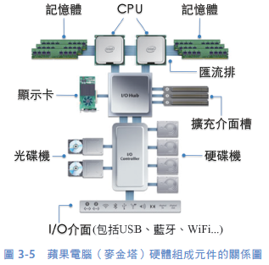
3-2 電腦主機的組成
正如上面展示的流程中，以常見的電腦硬體元件組成的電腦架構，同樣可以分
為兩種匯流排來表示其運作流程。第一種是擔任總指揮角色的 CPU 所發出的控制匯
流排；第二種則是使用者下達命令或輸入資訊的匯流排。

Slide 13
3-2 電腦主機的組成
中央處理器（CPU）
中央處理器（CPU） 包含控制單元、算術邏輯運算單元及少量的記憶體單元。CPU 中的暫存器（register）及快取記憶體（cache）是一種可以高速處理運算及快速存取的特殊記憶體。暫存器位在CPU 晶片中，數量很少，每一個暫存器皆有特殊用途，有幫助CPU 執行算術、邏輯運算的累加暫存器。有暫存CPU 現在狀態的PSW 暫存器。有存放下一個準備執行指令地址的程式計數器（Program counter）。有用來記錄正在存取資料或指令記憶體地址的地址暫存器（MAR），而正在被存取的資料或指令則存放在資料暫存器（MDR） 中。不同廠商生產的CPU，其暫存器的功能與性質也有所不同，數量與暫存器的長度也有不同，目前主流CPU 內部暫存器的長度大都採用64 位元。除了特殊用途的暫存器，也有許多通用型的暫存器存在CPU 中，讓程式設計師可以更方便運用。

Slide 14
3-2 電腦主機的組成
快取記憶體（Cache）
快取記憶體是一種用以協調CPU 和主記憶體間存取速度差的裝置，因為CPU中暫存器執行的速度非常快，主記憶體存取的速度往往跟不上，因此造成CPU 在執行上，大多數時間是處在等待的狀態。為了解決這個問題，科學家利用關連式電路設計了快取記憶體，可將主記憶體整個區塊的讀入快取記憶體中，然後一個指令一個指令的提供給CPU 內的暫存器存取。快取記憶體存取的速度已經很接近暫存器存取的速度，如此的設計大大的提高了CPU 的執行效率。目前各家設計的CPU
中大都包含快取記憶體，分別為L1、L2 與L3，存取速度L1>L2>L3，容量則是L3>L2>L1，一般而言，L1 與L2 是內建於CPU 晶片內，一些伺服器用的CPU 才會有更大的L3 快取做第三層緩衝。為了釐清觀念，我們特別強調記憶體存取速度的快慢為：暫存器> 快取記憶體> 主記憶體> 輔助記憶體。

Slide 15
3-2 電腦主機的組成
工作時脈（work clock）
電腦內部有一個時脈產生器用以同步CPU 的執行工作，這個時脈產生器是利用晶體振盪來產生脈波，電腦透過有規律的脈波掌控所有工作的節奏。每一次脈波跳動時間稱為「時脈週期」，時間非常的短暫，以百萬赫茲（Mega Hertz, MHz）
或十億赫茲（Giga Hertz, GHz）為單位。例如廠商標註2.6GHz 的處理器，就表示執行速度是每秒26 億次運算能力。但是執行一個電腦指令通常需要多個時脈才能完成，我們會用MIPS 的單位來表示每秒內所執行指令的個數，或是另一個衡量的單位MFLOPS，每秒內所執行浮點指令的個數來衡量電腦的效能，這個數值越大表示電腦執行能力越強大。

Slide 16
3-2 電腦主機的組成
近年來由於CPU 技術快速的進步，工作時脈越來越快，但是周邊設備卻沒有太多的躍進，又因為周邊設備連接電腦主機板，連帶使得主機板無法使用太快的時脈週期。為了解決兩者間不能匹配的問題CPU 內部有自己的時脈週期，稱為「內
頻」，主機板也有自己的時脈週期，稱為「外頻」，CPU 內部執行的是高時脈，但對外就降到較低的外頻，內頻與外頻之間的倍率我們稱為「倍頻」，即「內頻」=「外頻」×「倍頻」的關係。例如一顆intel Core 2 Due 的CPU，其內部核心的內頻為1800MHz，主機板匯流排的外頻為300MHz，則這顆CPU 的倍頻則是6 倍。

Slide 17
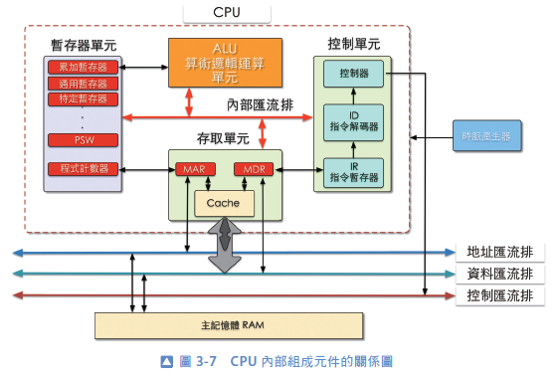
3-2 電腦主機的組成

Slide 18
3-2 電腦主機的組成
管線化（pipeline）
因為CPU 的發展越來越多元化，不同時脈CPU 的時脈也不能混在一起討論其執行能力，因為現在的CPU 會採用所謂「管線化」的設計架構。例如沖泡一杯精緻的拿鐵咖啡需要三個步驟：煮咖啡、打奶泡、拉花，一個人來完成需費時3 分鐘，如果將這3 件事分別給3 個人來進行，每個人只做一件，雖然沖泡一杯拿鐵咖啡仍然要3 分鐘，但是變成每個人運作的時間變短了。而運作時間變短，對CPU 而言就是一個時脈週期縮短，也就是時脈提高了。以前Intel Pentium4 的CPU 動不動就上到2GHz、3GHz，希望用高頻來換取高速，到了Core 2 Duo 之後就變成只有1GHz、2GHz，而事實上Core 2 Duo 的效能比Pentium4 好太多了，這種新利用CPU 管線化的思維讓Intel 全面放棄舊架構的Pentium4。

Slide 19
3-2 電腦主機的組成
執行週期（Execute cycle）
主記憶體（RAM）是電腦執行軟體時，進行資料交換的地方，當我們在螢幕畫面上點擊硬碟上某個應用程式或文件檔，電腦從硬碟讀取資料後，會將資料暫時儲存於主記憶體，CPU 將資料處理完後，也會將資料暫時儲存在主記憶體。CPU 每執行一個指令稱為一個「指令週期(Instruction cycle)」。CPU 執行指令的固定程序如下：

Slide 20
3-2 電腦主機的組成
1. 擷取（fetching）：從主記憶體擷取指令，將程式計數器（PC）所指向的記憶體內容載入放入MDR 中。
2. 解碼（decoding）：將指令解碼，如果沒有需要運算資料，則進入執行程序，否則需要再從記憶體中擷取資料，並把需要運算的資料送至ALU。
3. 執行（executing）：執行已解碼的指令。
4. 儲存（storing）：將執行結果存入記憶體或暫存器內。
前兩個程序合稱擷取週期（Fetch cycle），是由控制單元負責執行。後兩個程序合稱執行週期（Execute cycle），由 ALU 負責執行。整個固定程序也稱為機器週期（Machine cycle）。

Slide 21
3-2 電腦主機的組成
指令集（Instruction set）
CPU 是一個指令一個指令的從記憶體中載入到CPU 內部執行，而每個指令要做何種運算或控制動作，都是被事先定義好儲存在CPU 內部，這些機器編碼稱為微碼（Micro Code）或微指令，每家廠商設定的微碼都不同。早期為了要讓工程師方便設計與使用，會儘量將使用到的指令都加入，往往造成指令集非常龐大，解碼速度變慢。就好比給你一本薄的字典和厚的字典，在查詢速度上當然薄字典要比厚字典來得快。因此CPU 在設計上就分為「複雜指令集（Complex InstructionSet Computer, CISC）」和「精簡指令集（Reduced Instruction Set Computer,RISC）」兩大類。

Slide 22
3-2 電腦主機的組成
CISC 架構的CPU 擁有較多的指令個數，指令的的格式較多且長短不一，需要較多的定址模式，執行速度較慢，屬於傳統的處理器架構。但使用起來比較方便，可直接執行一些低階的操作或是複雜的工作。Intel Pentium 和Athlon XP 屬於這類型的處理器。RISC 則是將指令集精簡化，只保留一些最基礎的指令，其他複雜的指令都只利用這些基礎指令組合運作。因此RISC 指令數量較少，格式較少，長度一致，定址模式減少，就能提高執行速度。除了指令集數量的改變外，RISC 在硬體的設計上也較CISC 不同，最大的特點是RISC 擁有數量龐大的暫存器，使得CPU 運行上更為便利。但因為多數的指令需要利用基礎指令組合，會造成應用程式變大，浪費較多的記憶體空間。UltraSPARC 與 Power PC 屬於這類型的處理器。

Slide 23
3-2 電腦主機的組成
SATA（Serial Advanced Technology Attachment）
SATA 是一種電腦匯流排，主要功能是用作主機板和儲存裝置（如硬碟及光碟機）間的資料傳輸之用。IDE（Integrated Drive Electronics）為傳統舊式主機板和儲存裝置（如硬碟及光碟機）間的資料傳輸之用。
VGA、DVI、HDMI
螢幕的連接埠的接頭主要有VGA（Video Graphics Array）、DVI（DigitalVisual Interface）及HDMI（High-Definition Multimedia Interface）三種可用，以傳送電腦畫面至螢幕。

Slide 24
3-2 電腦主機的組成
◆ VGA
VGA 是一種使用類比訊號的電腦顯示標準，目前是最多製造商所共同支援的一個標準，個人電腦在載入自己的獨特驅動程式之前，都必須支援256 色、640×480解析度的VGA 標準。
◆ DVI
DVI 接頭主要有三種，分別是DVI-Digital（DVI-D）、DVI-Analog（DVI-A）及DVI-Integrated（DVI-I），DVI-D 只有支援數位顯示設備，DVI-A 只支援類比顯示設備，DVI-I 則是支援數位顯示及類比顯示設備。
◆ HDMI
HDMI 是一種全數位化影像和聲音傳送介面，可同時傳送影像與聲音，支援各類電視與電腦影像格式，再加上多聲道數位音頻。

Slide 25
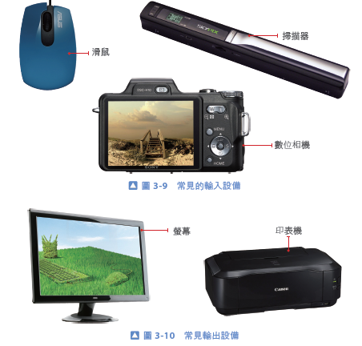
3-3 輸出/ 輸入設備

Slide 26
3-3 輸出/ 輸入設備
輸出設備就是輸出單元的具體表現，它的用途恰好與輸入設備相反，它是要替電腦「說話」，讓使用者瞭解電腦的意思。因此，所有由電腦掌控，並向使用者展示任何影像、聲音等資訊的硬體裝置，都可以稱為輸出元件。例如每台電腦必備的螢幕，就是最典型、最傳統的輸出元件。此外，音效卡和喇叭系統可以為電腦傳達聲音資訊，印表機、繪圖機可以透過列印結果展示文字和圖形資訊。因此，這些裝置也被歸類為輸出元件。有些設備，可同時是輸入也是輸出設備，例如，多點觸控螢幕可接受觸控輸入，同時輸出顯示電腦畫面。晶片讀卡機可從晶片卡或記憶卡讀取資料，亦可將資料寫入晶片卡或記憶卡中。）。

Slide 27
3-3 輸出/ 輸入設備
為了輔助聽視覺障礙人士使用電腦，發展特殊的輸出輸入設備，例如， 語音辨識裝置，可將語音辨識後轉換成文字，協助視覺障礙人士利用語音輸入資料使用螢幕閱讀裝置 ，如螢幕閱讀程式或螢幕放大器等，可將文字轉成語音讀出，或適度地將螢幕畫面調整為較適合視覺障礙人士閱讀的配置，以便視力不佳的使用者與電腦應用程式互動。為使聽視覺障礙人士能夠順利擷取網頁上所要傳遞的資訊內容，行政院研究發展考核委員會訂定「無障礙網頁規範」，提供網頁開發者遵循，將網站調整為適合障礙人士使用（瀏覽或聽取）。

Slide 28
3-3 輸出/ 輸入設備
通用序列匯流排（USB）
目前最常用的輸入輸出介面技術規範為通用序列匯流排（Universal Serial Bus，USB），是連接電腦和外部裝置的一種串列埠匯流排標準，被廣泛地應用於電腦和行動裝置、攝影器材、數位電視（機上盒）、遊戲機等相關設備。USB、SATA和網路卡，都是屬於串列傳輸，所以傳輸速率以bps（bits per second），每秒傳送多少位元計。USB 最初是由英特爾與微軟倡導發起，其最大的特點是支援熱插拔和隨
插即用。最新一代是USB 3.1，傳輸速度為10Gbit/s，三段式電壓5V/12V/20V，最大供電100W，新型Type C 插型不再分正反。USB 在速度上遠比並列埠（例如EPP、LPT）與串列埠（例如RS-232）等傳統電腦用標準匯流排快很多。

Slide 29
3-3 輸出/ 輸入設備
USB 1.1的最大傳輸頻寬為12Mbps、USB 2.0 為480Mbps、USB 3.0 為5Gbps、USB 3.1為10Gbps。和USB 一樣也是串列傳輸的為SATA， SATA 是一種電腦匯流排，主要功能是用作主機板和儲存裝置（如硬碟及光碟機）間的資料傳輸之用，SATA 2.0的最大傳輸頻寬為3Gbps、SATA 3.0 為 6Gbps、eSATA（External Serial ATA 的簡稱）為3Gbp。

Slide 30
3-3 輸出/ 輸入設備
藍牙（Bluetooth）
除了USB 之外，也可以透過藍牙和有支援Bluetooth 裝置連線，藍牙是一種無線技術標準，用來讓固定與行動裝置，在短距離間交換資料，以形成個人區域網路（PAN）。如果要在作業系統為Windows7 的個人電腦上或智慧型行動裝置，連線
至Bluetooth 裝置，其安裝步驟如下：
1. 啟 用[ 網路和共用中心] 中的[ 網路探索]。
2. 開 啟Bluetooth 裝置並對外公開。
3. 設定連線PIN 碼進行配對。
4. 將Bluetooth 介面卡新增至您的電腦或智慧型行動裝置。

Slide 31
3-4 電腦使用常見問題
USB 支援熱插拔和隨插即用，提高了電腦的周邊的便利性，一些設備被賦予了隨插即用的特性，比如說隨身碟、行動硬碟、外接光碟機等等。這些設備有些是電腦內部的設備，但是它們也是屬於周邊設備的範疇。近年來，為了方便使用者接電腦的周邊設備，可透過USB 接的周邊設備比較常見的有印表機、事務機、讀卡機、網路卡、外接音效卡和多媒體喇叭等。目前的3C 產品也都透過USB 和電腦連接。
為了能讓電腦認識這些周邊設備，安裝周邊設備驅動程式（driver）有其必要性，驅動程式的主要任務是將電腦的資料格式轉換成周邊設備所能處理的資料格式。

Slide 32
3-4 電腦使用常見問題
USB 常見問題
由於資料儲存的需要，隨身攜帶的行動設備是以儲存設備為主。另外傳輸介面的發展讓這些儲存設備，在速度上不會弱於內接設備。但在USB2.0 的電流供應不足，會造成供應行動硬碟的電壓不足，造成USB2.0硬碟的損壞而無法讀取行動硬碟上的資料。
另外，USB3.0 連接埠常見問題，當您將USB 隨身碟插上電腦USB 連接埠（插槽）時，出現如圖3-11 所示訊息。USB2.0 連接埠傳輸標準為480 Mbps，USB3.0 連接埠傳輸標準為5Gbps。當USB 隨身碟接上電腦的USB 插槽時，電腦會自動偵測USB 隨身碟的傳輸標準，是否與電腦本身的傳輸標準相符，並顯示警告建議，以兩者中最慢的速度進行資料傳輸。圖3-11 為將USB3.0 隨身碟連接至USB2.0 連接埠時，所出現的警告建議。

Slide 33
3-4 電腦使用常見問題
印表機
在選購印表機的時候，可以選擇雷射印表機、噴墨式印表機和點陣印表機。雷射印表機的原理是以雷射在感光裝置上成像，帶出碳粉後加熱熔化至紙上。噴墨式印表機的原理是採用墨水自噴嘴中加壓，再將墨水噴到紙上，耗材費用高。通常我們要判斷印表機列印品質的高低，都是以DPI 的規格來論定，DPI 是dot per inch的縮寫，意思為在一吋的寬度上，能細分成幾個點。PPM（page per minute）通常是雷射印表機用來描述印表機列印的速度，意思是一分鐘可以列印幾頁，例如24PPM 就是在英文的環境下，一分鐘能印24 頁的意思。點陣印表機的原理利用細針撞擊前端色帶，將色帶上的墨色印到紙上，目前市場比較少見點陣印表機。

Slide 34
3-4 電腦使用常見問題
如果要在作業系統為Windows7 的個人電腦上，安裝新的印表機和印表機驅動程式。其安裝步驟如下：
1. 將印表機插入USB 連接埠。
2. 允許Windows 尋找以及增加新的硬體。
3. 安裝廠商的驅動程式。
4. 使用Windows Update 更新驅動程式。
為了解決現有軟體中的已知問題，軟體開發商會提出程式的更新或修復，這些更新或修復的程式稱為「Service Pack」，以一個獨立安裝程式的形式發行。微軟等大型軟體公司，通常在某一程式的修補程式達到一定數量時，就發行一個ServicePack，讓使用者一次安裝解決現有軟體中的已知問題。

Slide 35
3-4 電腦使用常見問題
相容性問題
除了解決現有軟體中的已知問題之外，在使用電腦時也要考量到不同軟體「相容性」的問題。軟體在開發時，即已定位其資料處理的方式和在何種作業系統上執行（作業系統將協助軟體進行資料所需的記憶體管理以及工作排程管理等），通常64 位元作業系統一次處理64 位元的資料，若是32 位元軟體或驅動程式，一次只提供或處理32 位元資料，則作業系統必須能進行資料的緩衝與轉換。而不同軟體所使用的檔案資料格式亦不相同，例如：Microsoft Office Word 除能讀取docx 檔外，是否也能認得htm 檔的格式，此皆為軟體「相容性」所要考量的議題。

Slide 36
3-4 電腦使用常見問題
此外，不同軟體在執行時，可能會存取同一個記憶體位址的資料，例如：作業系統在執行時，會固定使用某些記憶體區塊，若某個軟體執行時，也被設計為存取該記憶體區塊，則可能會發生記憶體衝突的情形，因此，不同軟體雖能同時安裝在同一台電腦上，但是否同時執行，也是要注意的地方。會影響到軟體「相容性」的主要原因：
1. 64 位元作業系統需可執行32 位元周邊設備的驅動程式。
2. 不同軟體能否讀取彼此所產生的檔案。
3. 作業系統升級後，是否會影響到原有軟體的執行。

Slide 37
3-4 電腦使用常見問題
電腦當機
電腦當機是很多人使用電腦時，最怕遇到的問題，要如何避免電腦當機的發生呢？避免同時執行太多應用程式，尤其避免各應用程式間的視窗切換太頻繁。如果，當執行Windows 作業系統的個人電腦出現當機，沒有回應，遇到電腦當機資料打到一半沒有存檔，要怎麼處理呢？重複按下[Num Lock] 鍵或[Caps Lock] 鍵，檢視鍵盤上的LED 燈，看看是否隨著一亮一滅，以確認鍵盤可作用，則代表作業系統是正常的還在執行，只是作業系統回應太慢，需要一些等待時間，這時候若鍵盤有作用，則嘗試叫出[ 工作管理員]，結束沒有回應的程式。另一個困擾的問題，當電腦或智慧型手機無法正常開機時。

Slide 38
3-4 電腦使用常見問題
電腦無法正常開機時，可能因為周邊設備故障造成驅動程式無法正常執行，這時候，可在一開機尚未進入作業系統前，嘗試在開機時按下鍵盤的[F8] 鍵，以安全模式開機，先行忽略硬體的故障問題。智慧型手機一般處於待機模式，無法從待機模式正常開機時，可嘗試同時按下智慧型手機的電源鍵與[Home] 鍵，中斷電源進行冷開機。最後一個困擾的問題，當您嘗試將電腦畫面連接至單槍投影機，但是投影機布幕的畫面卻顯示「沒有訊號」，您應該如何進行故障排除？確認投影機（或顯示器）的信號線正確地連結到電腦，且接頭的接腳沒有變形→確認單槍投影機的訊號源已正確切換，且電腦上的畫面訊號已正常輸出→尋求資訊技術人員的協助→根據資訊技術人員的建議嘗試排除故障→記錄該問題與解決的方法，並轉知可能的使用者。

